Slide 1
Портфолио воспитателя
Бернгардт Ольга Владимировна
МБДОУ «Детский сад № 66»

Slide 2
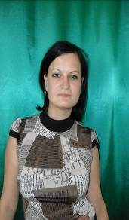
О себе
Родилась 9 апреля1982 года.
В 2007 году окончила
Бийский Государственный Педагогический университет
должность: воспитатель
категория: первая квалификационная
Стаж педагогической работы: 10 лет.
Педагогическое кредо: «Нравиться нам или нет, но ребенок, с которым труднее всего управляться, именно тот- которым впоследствии мы больше всего гордимся»
Миньон Маклофлин
О воспитании детей

Slide 3
Повышение квалификации
№ | Наименование курсов Повышение квалификации | Название учреждения | Год | Кол. часов | Вид полученного документа
1 | «Дошкольная педагогика и психология. Совершенствование профессиональной компетенции в области организации воспитательной работы; повышение психолого-педагогической компетенции» | ФГБОУ ВПО «АГАО» г. Бийск | 2014 | 72 | Удостоверение
2 | «Государственно – общественное управление качеством дошкольного образования в условиях реализации ФГОС» | Алтайский краевой институт г. Барнаул | 2014 | 72 | Удостоверение

Slide 4
Самоанализ
Свою работу строю на основе личностно-ориентированного подхода, с учетом возрастных и индивидуальных особенностей детей, что позволяет в совершенстве узнать и в дальнейшем регулировать взаимоотношения в детском саду и семье, планировать и организовывать свою деятельность. В работе с детьми использую разнообразие форм, методов и приемов, направленных на развитие ребенка как всесторонне-развитой, гармоничной и художественно-эстетической грамотной личности.
Темой моей углубленной работы является: «Развитие творческих способностей детей дошкольного возраста через изодеятельность».
Прежде чем перейти к непосредственной работе, определила уровень развития детей средствами народного искусства. При этом опиралась на рекомендации доктора педагогических наук, профессора Т.С.Комаровой. Диагностические задания были построены на восприятии, анализе, сравнении и оценки изделий народного промысла. В результате было выявлено, что дети недостаточно четко оценивают образцы народного прикладного искусства, не отмечают красоту формы, испытывают затруднения в создании вариантов элементов узоров в отношении композиции и цветовой гаммы.
Учитывая полученные результаты, поставила следующие задачи:
1. Познакомить с изделиями прикладного искусства; учить различать и называть виды декоративно-прикладного искусства. Дать детям обобщенное представление о декаративно-прикладном искусстве, его значении в жизни людей.

Slide 5
2. Развивать художественно-эстетический вкус дошкольников при составлении узоров.
3. Стимулировать у детей познавательную активность; развивать любознательность, творческую заинтересованность; способствовать развитию образного, логического мышления.
4. Учить проводить сопоставления и сравнения, раскрывать выразительные фактурные свойства различных материалов и способы их художественной обработки.
5. Передавать в рисунке выразительность образа, используя линию, цвет, композицию, колорит и т.д.
6. Учить устанавливать взаимосвязь народного искусства и окружающей действительности.
Осуществляя работу, по реализации поставленных задач, мной был изучен научно-практический материал по проблеме развития творчества у дошкольников:? и адаптирован к условиям работы в детском саду
В современных условиях содержание и методика воспитания эстетических чувств должны обновляться. Следует искать новые подходы, которые не только будут способствовать развитию чувства прекрасного в повседневной деятельности, но и помогут дошкольнику в целом быть более чувствительными. Важно также находить новые приемы взаимодействия с родителями, показывающие им значение воспитания у детей эстетических чувств, и способы такого воспитания.

Slide 6
Научно-методическая деятельность педагогического работника (работа по обобщению и распространению собственного педагогического опыта)
№ | Название методической разработки | Сроки создания | Форма представления
1 | «Воспитание у детей представлений о том, что люди на земле должны жить в мире и дружбе» | 2011 март | Уровень Доу Педагогический совет
2 | Семинар-практикум «Формирование в детях основ безопасности собственной жизни» | 2011 сентябрь | Уровень ДОУ Доклад
3 | Диагностика воспитания ребенка дошкольного возраста средствами народного искусства | 2012 январь | Доклад
4 | "Организация прогулки с использованием Развивающей педагогики оздоровления" | 2012 февраль | Консультации для воспитателей
5 | Филимоновская игрушка | 2012 апрель | Презентация
6 | Развитие творческих способностей детей дошкольного возраста через декоративно - прикладное искусство | 2013 декабрь | Презентация
7 | «Формирование доброжелательного отношения между дошкольниками через игровые ситуации» | 2014 январь | Консультация для педагогов

Slide 7
Участие в проведении мастер-классов, круглых столов, семинаров, конференций, открытых занятий и мероприятий, руководство методическим объединением, рабочими группами, наставничество
№ | Название мероприятия | Дата проведения | Форма участия (тема) представления опыта | Подтверждающие документы
1 | Развитие творческих способностей детей средствами изобразительного искусства | 2012 февраль | Семинар
2 | «Растелила Зимушка –зима свои наряды » | 2013 январь | Открытое занятие | Конспект
3 | «Семейные обычаи на Руси» | 2013 апрель | Открытое комплексное занятие | Конспект
4 | «Конкурс чтецов» | 2014 | Открытое мероприятие | Участие
5 | Упражнения и игры для развития тонкой моторики пальцев рук. | 2015 | Опыт работы | Презентация

Slide 8
Организация образовательного процесса
№ | Формы работы | Подтверждающие материалы
1 | Развитие творческих способностей дошкольника через занятия рисованием | Информационный лист
2 | Рисование в дошкольном возрасте | Консультация для родителей
3 | Познавательно-игровая викторина «Мы - дети планеты Земля!» | Игра-викторина
4 | «Готовьте ребенка к школе» | Родительское собрание - беседа
5 | «А Вам, слабо!» | семинар – практикум
6 | как организовать художественно - изобразительную деятельность ребёнка дома | Советы самым заботливым и любящим родителям
7 | Упражнения и игры для развития тонкой моторики пальцев рук. | Мастер - класс

Slide 9
Достижение воспитанников
№ | Название олимпиад, конкурсов, конференций, смотров и т.д. | Год | Уровень мероприятия | Количество детей | Результат
1 | «Новогодняя игрушка» | 2011 | Городской | 1 | Диплом 3 степени
2 | «Новогодняя игрушка» | 2012 | Городской | 1 | Сертификат участника
3 | «Умники и умницы» | 2013 | Городской | 1 | Сертификат участника
4 | «Маленький пешеход» | 2013 | Городской | 1 | Сертификат участника
5 | «Литературный калейдоскоп». «Мой город» | 2014 | Городской | 1 | Сертификат участника
6 | «Осенние узоры» «Городецкие узоры сколько радости для глаз» | 2014 2015 | ДОУ | 2 1 | выставки детских работ

Slide 10
Личные достижения педагогического работника
№ | Название конкурсов | Уровень мероприятия | Год | Результат
1 | «Пожарная ярмарка» | Краевой | 2010 | Почетная грамота
2 | «Новогодняя игрушка» | Городской | 2011 | Диплом 3 степени
3 | «Новогодняя игрушка» | Городской | 2012 | Сертификат участника
4 | «Жар птица» | 1 городской фестиваль декоративно-прикладного творчества | 2013 | Золотой диплом
5 | «Мой город» | Городская выставка-конкурс макетов | 2014 | Благодарность
6 | «Восславим женщину «Чудо рук женских» | Городская выставка-конкурс | 2014 | Диплом участника
7 | «Пожарная ярмарка» | Краевой конкурс | 2014 | Диплом лауреата
8 | «Восславим женщину «Чудо рук женских» | Городская выставка-конкурс | 2015 | Диплом участника
9 | «Пожарная ярмарка» | Краевой конкурс | 2015 | Грамота

Slide 11
Официальные награды
№ | Награда, звание | Дата получения
1 | За многолетний добросовестный труд, достижение высоких результатов, преданность профессии и профессионализм, в честь Дня дошкольного работника награждена почетной грамотой «Управление образования Администрации города Бийска» | 2012

Slide 12

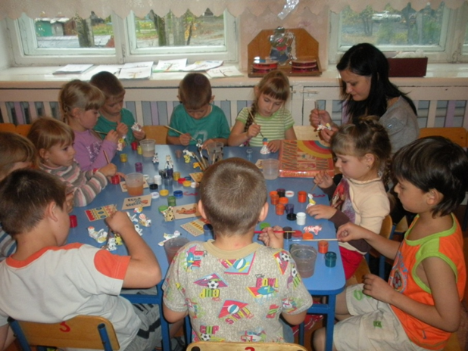
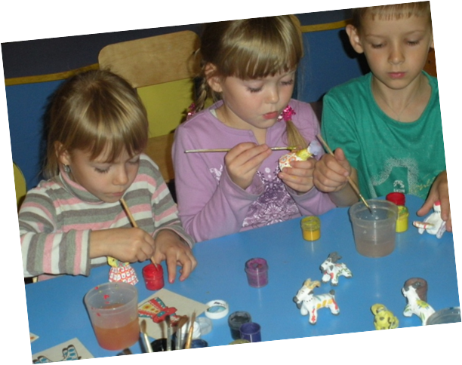
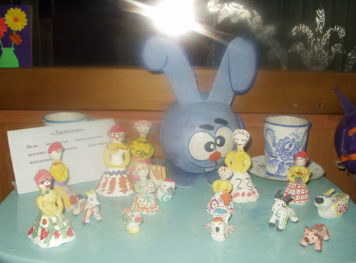

Slide 13
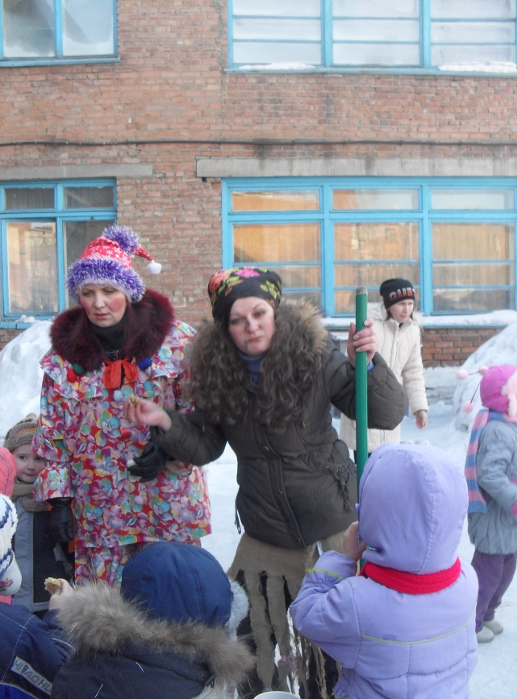
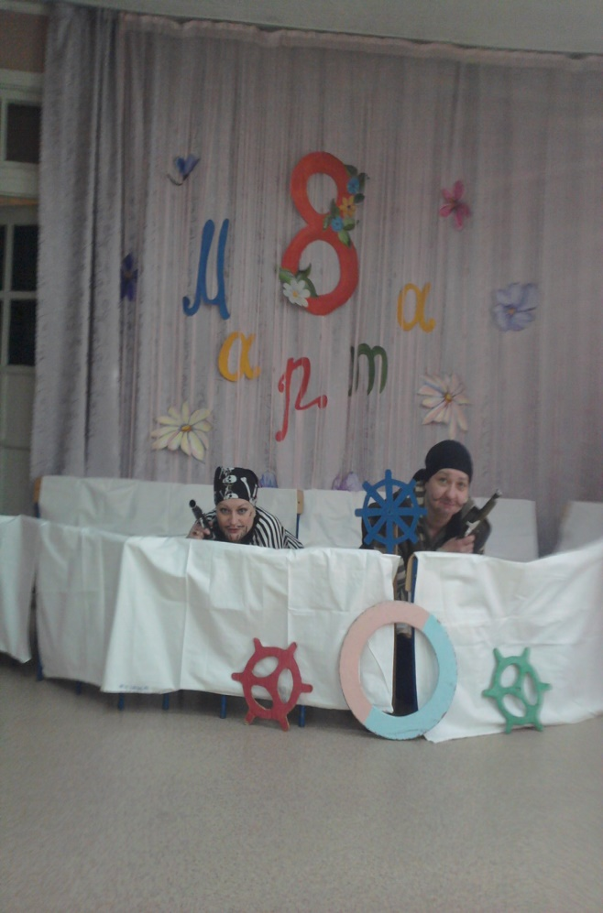
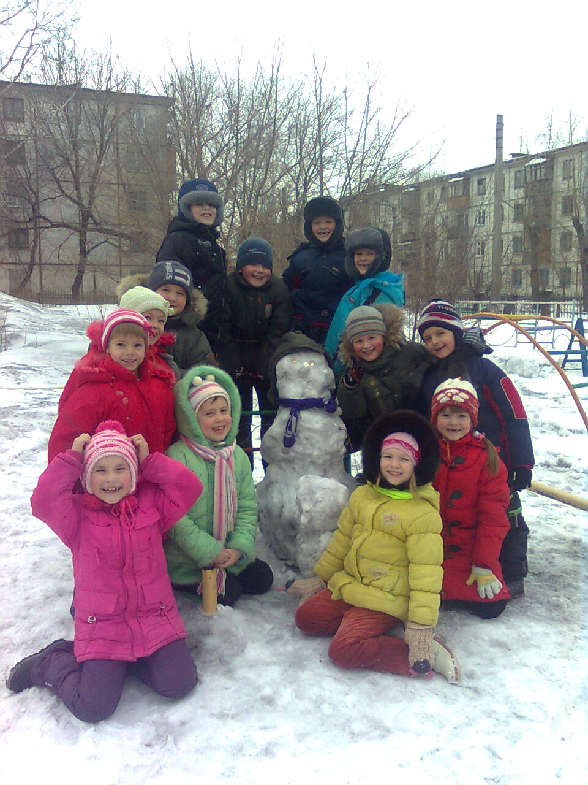
Методическая работа в ДОУ

Slide 14
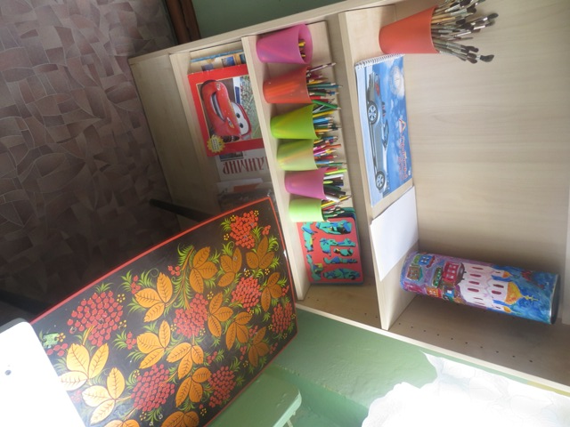
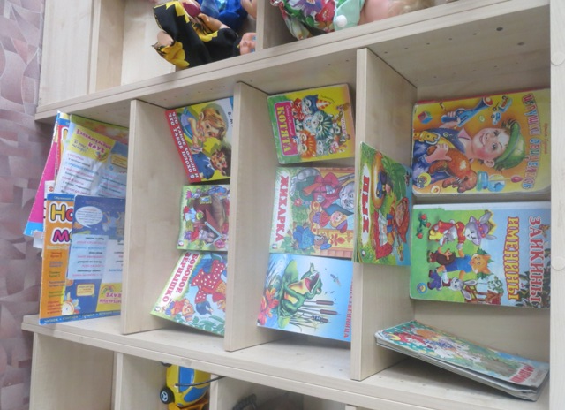
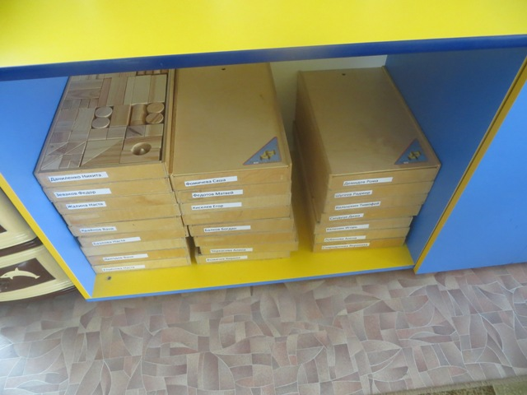
Развивающая среда в группе
Поляна творчества Физкультурный уголок
В гостях у сказки Полочка красоты

Slide 15
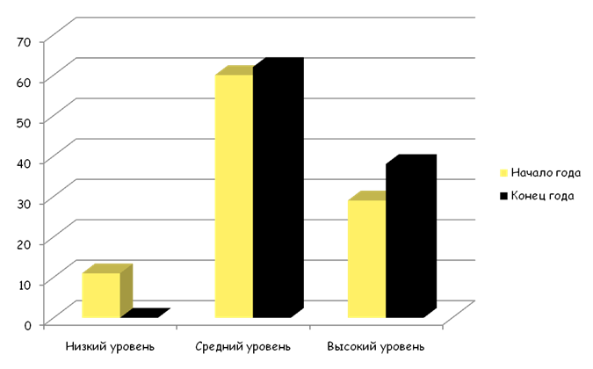
Мониторинг уровня овладения детьми изобразительной деятельностью и развития их творчества на 2014 – 2015 уч.г.

Slide 16
Научно-методическая деятельность педагогического работника (работа по обобщению и распространению собственного педагогического опыта)
Наличие собственных методических разработок
№ | Название методической разработки | Сроки создания | Способ распространения (наличие в методическом кабинете учреждения, размещение в интернет, др. источниках, и т.п.)
1 | Дополнительная образовательная программа «Мастера - умельцы» | 2015 | Уровень ДОУ

Slide 17
Наличие публикаций по проблемам развития, воспитания, образования детей, обобщению опыта
№ | Название публикации | Название издания | Издательство | Год выпуска | Кол-во стр. №№ страниц
1. | Декоративно прикладное искусство в детском саду и дома | Сайт ДОУ http://ds66biy.edu22.info/ |  | 2015 | 3

